Slide 1
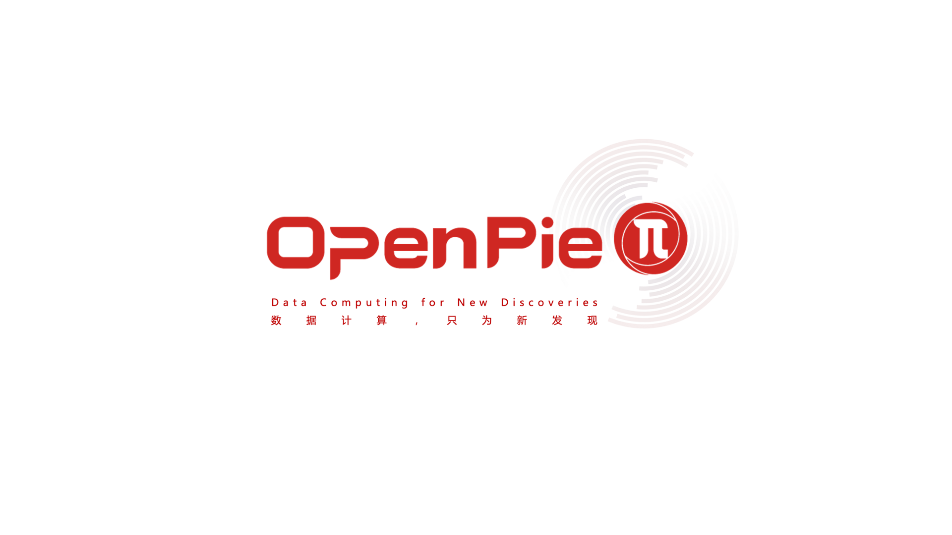

Slide 2


Why We Need ?

Slide 3
Why we need PieCloudDB
NoSQL 和数据湖已经不再是数据分析的主要平台
在世界范围内的统计信息显示，Nosql和数据湖已经不在数据分析领域占有主要市场
关系型数据库已经重新成为数据分析的主要平台

Slide 4
Why We Need PieCloudDB
NoSQL和数据湖很难胜任数据分析的工作场景
Nosql对于复杂查询的支持差
Nosql和数据湖缺少很多支持数据分析的重要特性
缺少在高并发场景下的隔离性和一致性
和现有的BI工具很难集成
Nosql本身对于高级分析支持差
图形，地理信息

Slide 5
Why We Need PieCloudDB
NoSQL和数据湖为基础的基础设施需要的分析工具不容易集成和部署
使用数据湖为基础进行数据分析需要多个组件进行集成部署，多个组件的配合需要大量的开发工作
许多缺乏 ANSI SQL 支持，需要专门的技术技能
专用引擎/工具（例如图形数据库）通常难以与记录系统集成，限制了分析和创新的操作化

Slide 6
Why We Need PieCloudDB
以关系型数据库为基础的数据仓库很难适应云环境
公有云无限的计算池可以提供理想的弹性计算资源
公有云廉价且无限容量的对象存储
传统数仓缺乏弹性和存算分离，难以利用公有云的优势

Slide 7
用户期望一个兼顾关系型数仓和公有云优势的产品
计算引擎方面
公有云特性方面
完备的SQL语言支持
高效的分布式计算能力
完备的事务支持，隔离性 一致性 原子性
存算分离
弹性的计算集群
只为必要的计算付费

Slide 8
PieCloudDB 能给用户带来什么？

Slide 9
对 SQL 的完备支持
ANSI 标准 SQL 的完备支持
Agg
Subplan
Sublink
Outer join
Window agg
Materialized view

Slide 10
高效的查询优化和与之匹配的执行器
专门为复杂查询设计的优化器
全面的逻辑优化（谓词下推，子查询子链接提升，外连接消除）
纯粹基于代价的物理优化
全面的数据分布特性描述，分布式代价估算，高效分布式表连接
多阶段的聚集
分布式环境高效执行器
多阶段执行模型
流式数据重分布

Slide 11
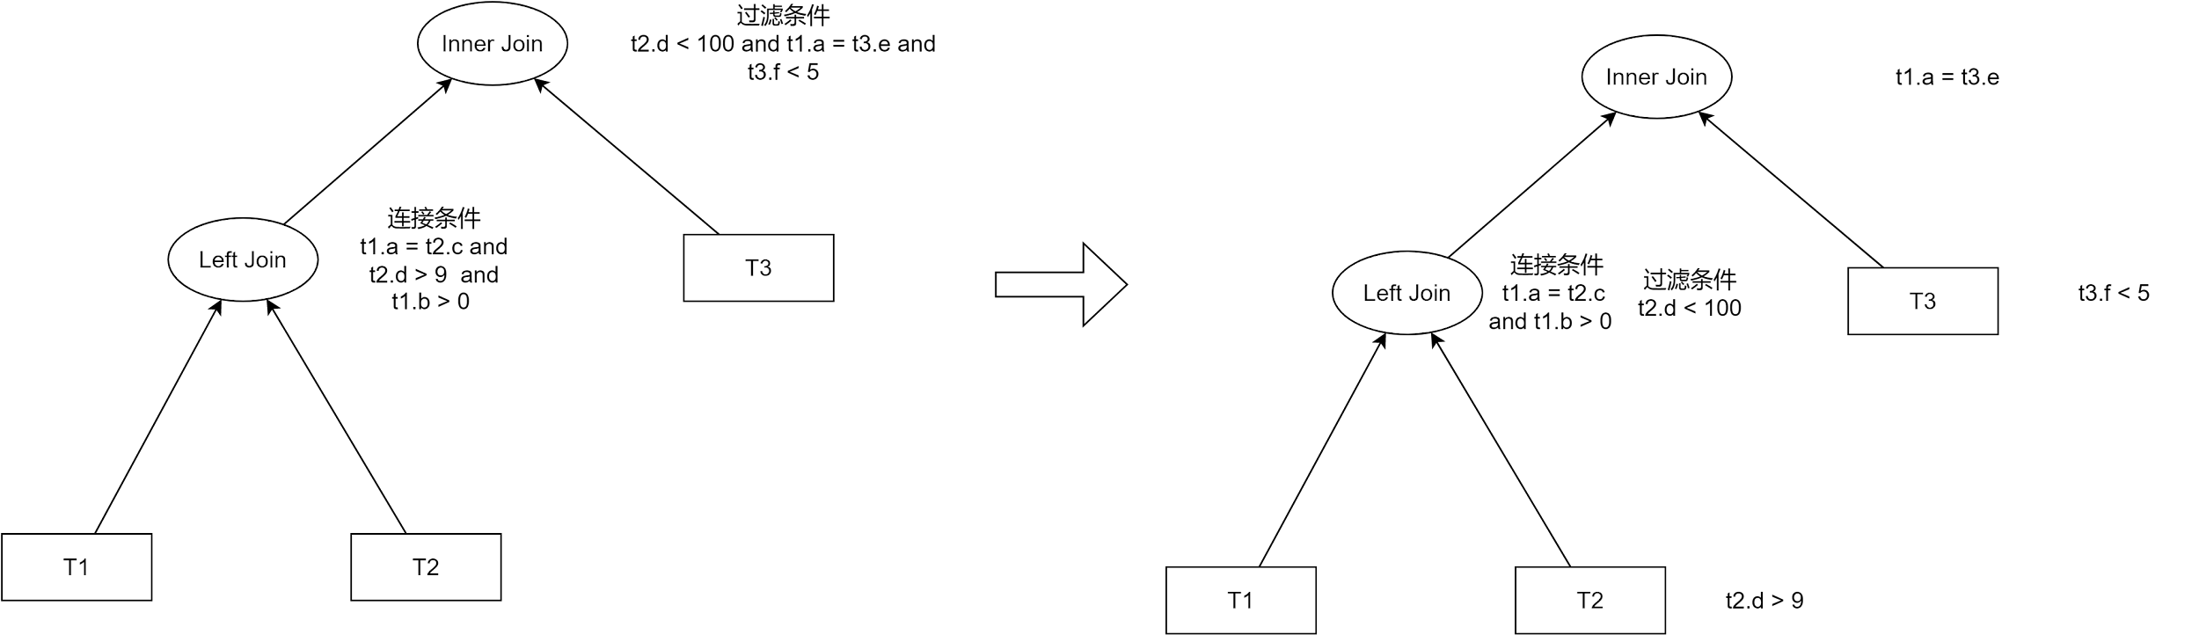
逻辑优化
select * from t1 left join t2 on t1.a = t2.c and t2.d > 9 and t1.b > 0 inner join t3 where
t2.d < 100 and t1.a = t3.e and t3.f < 5;

Slide 12
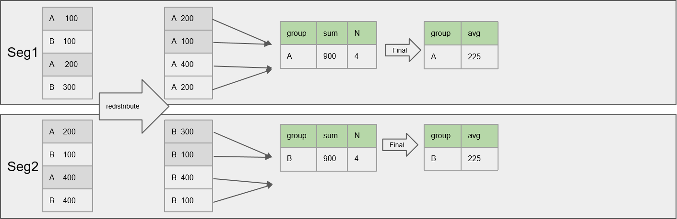
多阶段聚集
explain (costs false) select avg(quantity) from sales;
QUERY PLAN
------------------------------------------------
Aggregate
-> Gather Motion 3:1 (slice1; segments: 3)
-> Aggregate
-> Seq Scan on sales
explain (costs false) select avg(quantity) from sales group by brand;
QUERY PLAN
------------------------------------------------------------
Gather Motion 3:1 (slice2; segments: 3)
-> GroupAggregate
Group Key: sales.brand
-> Redistribute Motion 3:3 (slice1; segments: 3)
Hash Key: sales.brand
-> GroupAggregate
Group Key: sales.brand
-> Seq Scan on sales

Slide 13
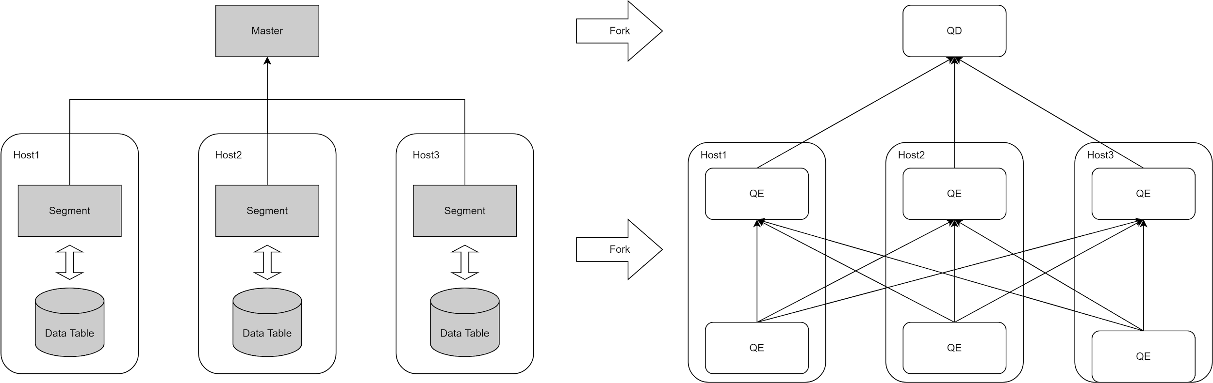
优秀的执行器

Slide 14
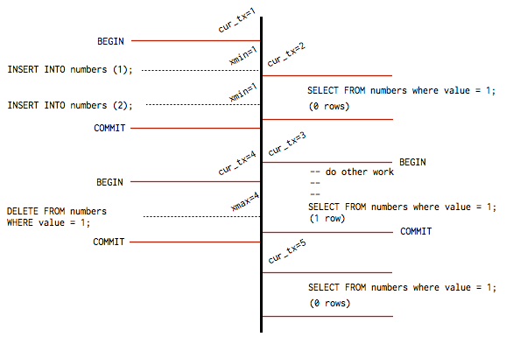
对事务（ACID）的完备支持
原子性
一致性
隔离性
持久性

Slide 15
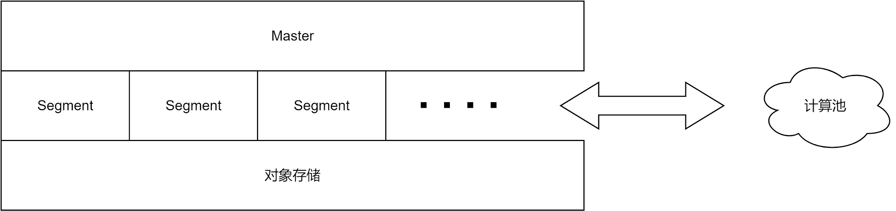
极致的计算集群弹性
Segment节点并不持有持久化的数据，在扩张/收缩的过程中不涉及数据的移动
Segment节点不直接访问系统表，事务和锁
在扩张时只需要在新的虚拟机节点上部署二进制并向元数据服务注册

Slide 16
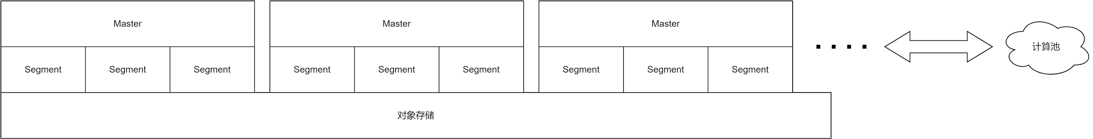
多集群
Master 节点和 FoundationDB 通过事务的方式协同实现了分布式的事务和锁
系统表以 mstore 的方式存储在 FoundationDB 上
Master节点本地不持有任何全局状态

Slide 17
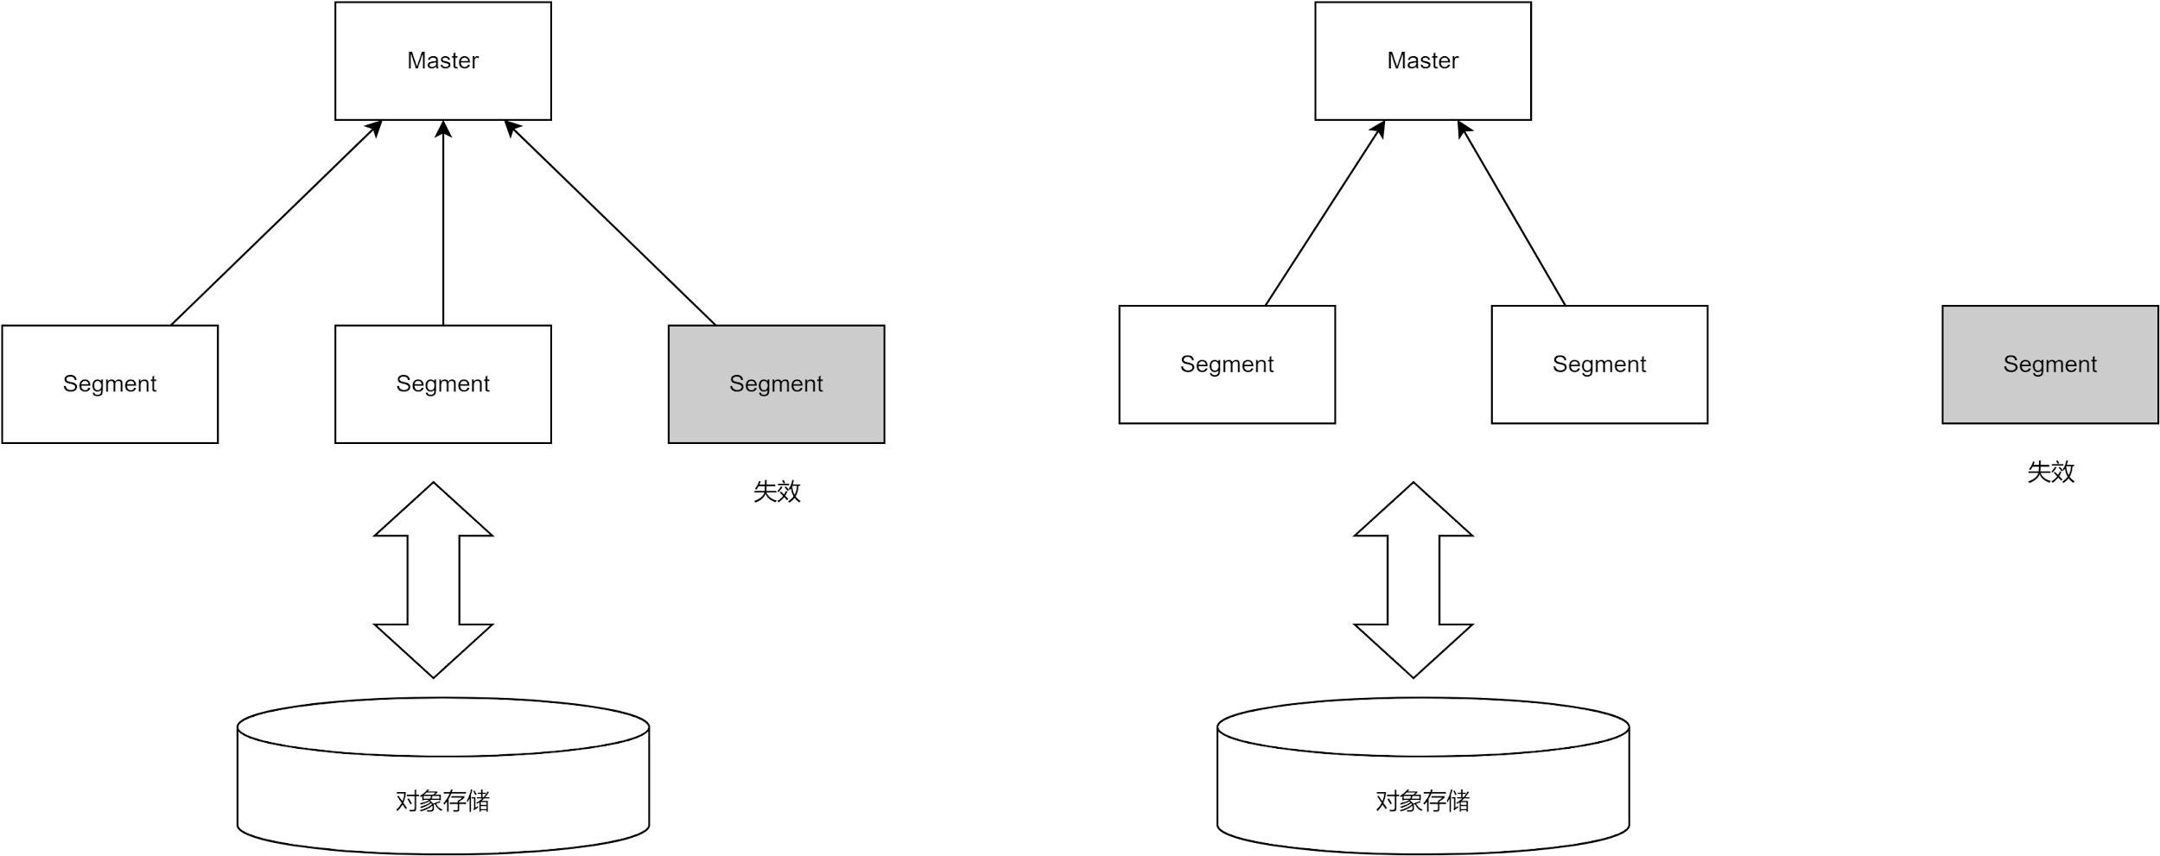
高可用

Slide 18
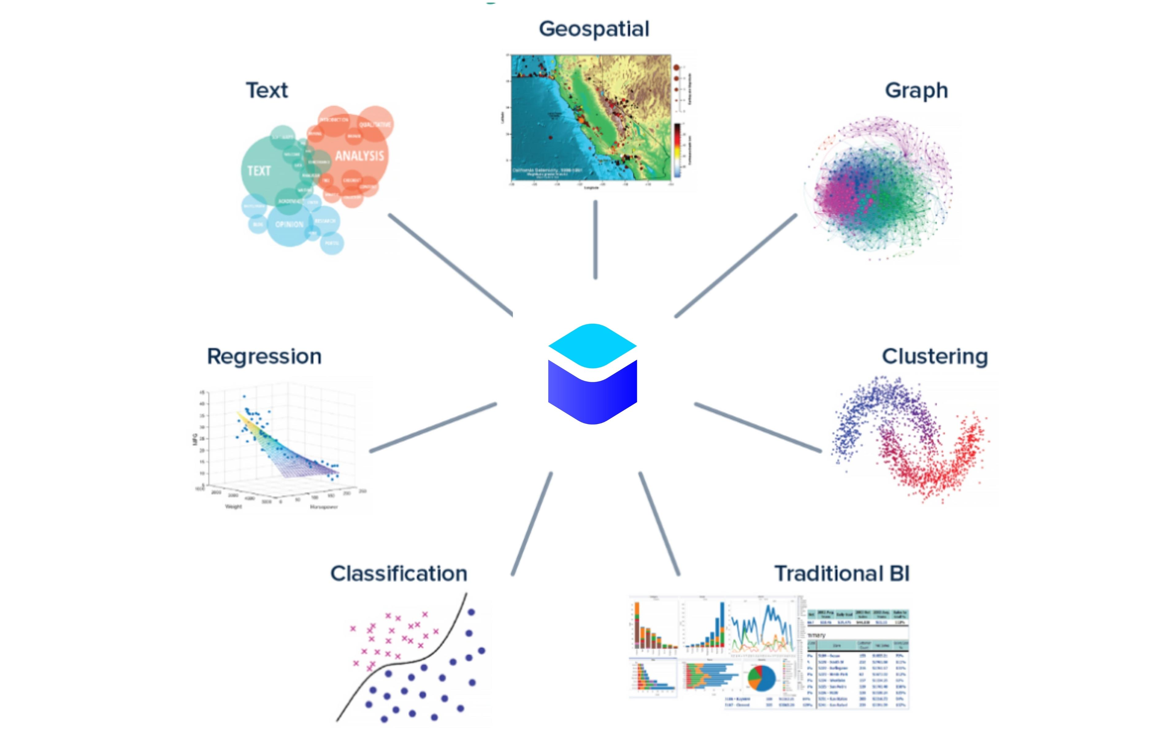
兼容 Postgres 生态

Slide 19
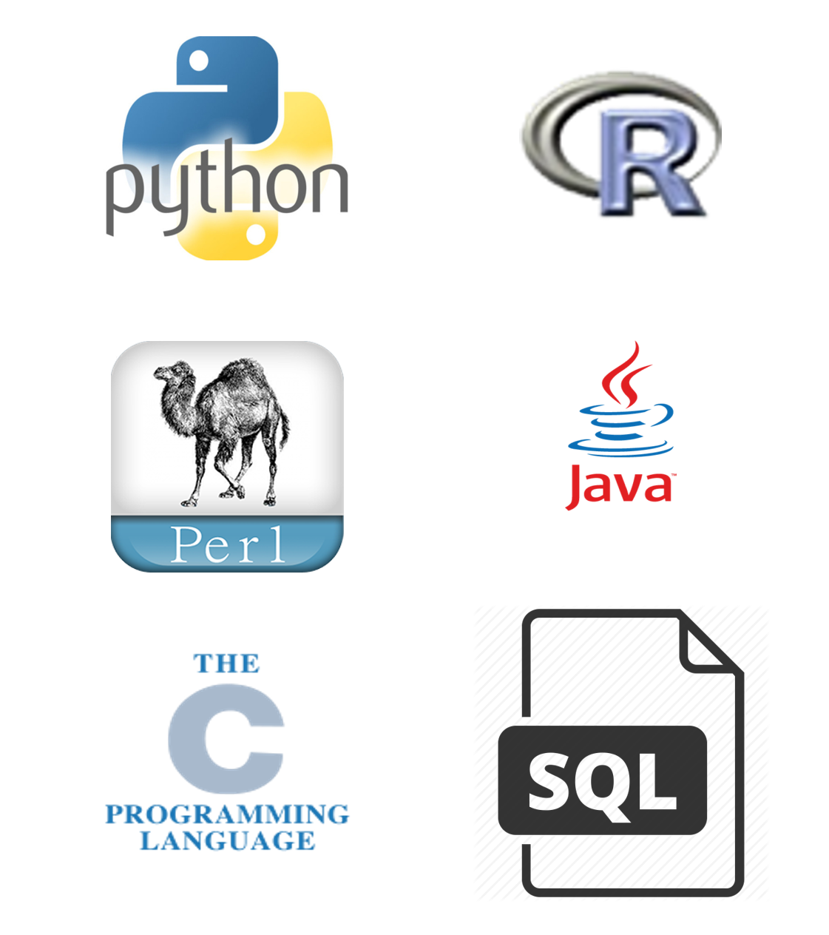
语言支持

Slide 20
给用户带来的好处
在 AP 场景下，像使用 postgres 一样使用 PieCloudDB
只为已经发生的计算和存储付费
按需启动的关闭多个不同大小的集群，以适应不同类型的任务
取得性能和开发效率的高度平衡

Slide 21
PieCloudDB 云原生架构

Slide 22
云原生特性的实现途径
弹性伸缩的集群
完全无状态的Segment节点
Multi-cluster
独立的系统表
分布式的锁

Slide 23
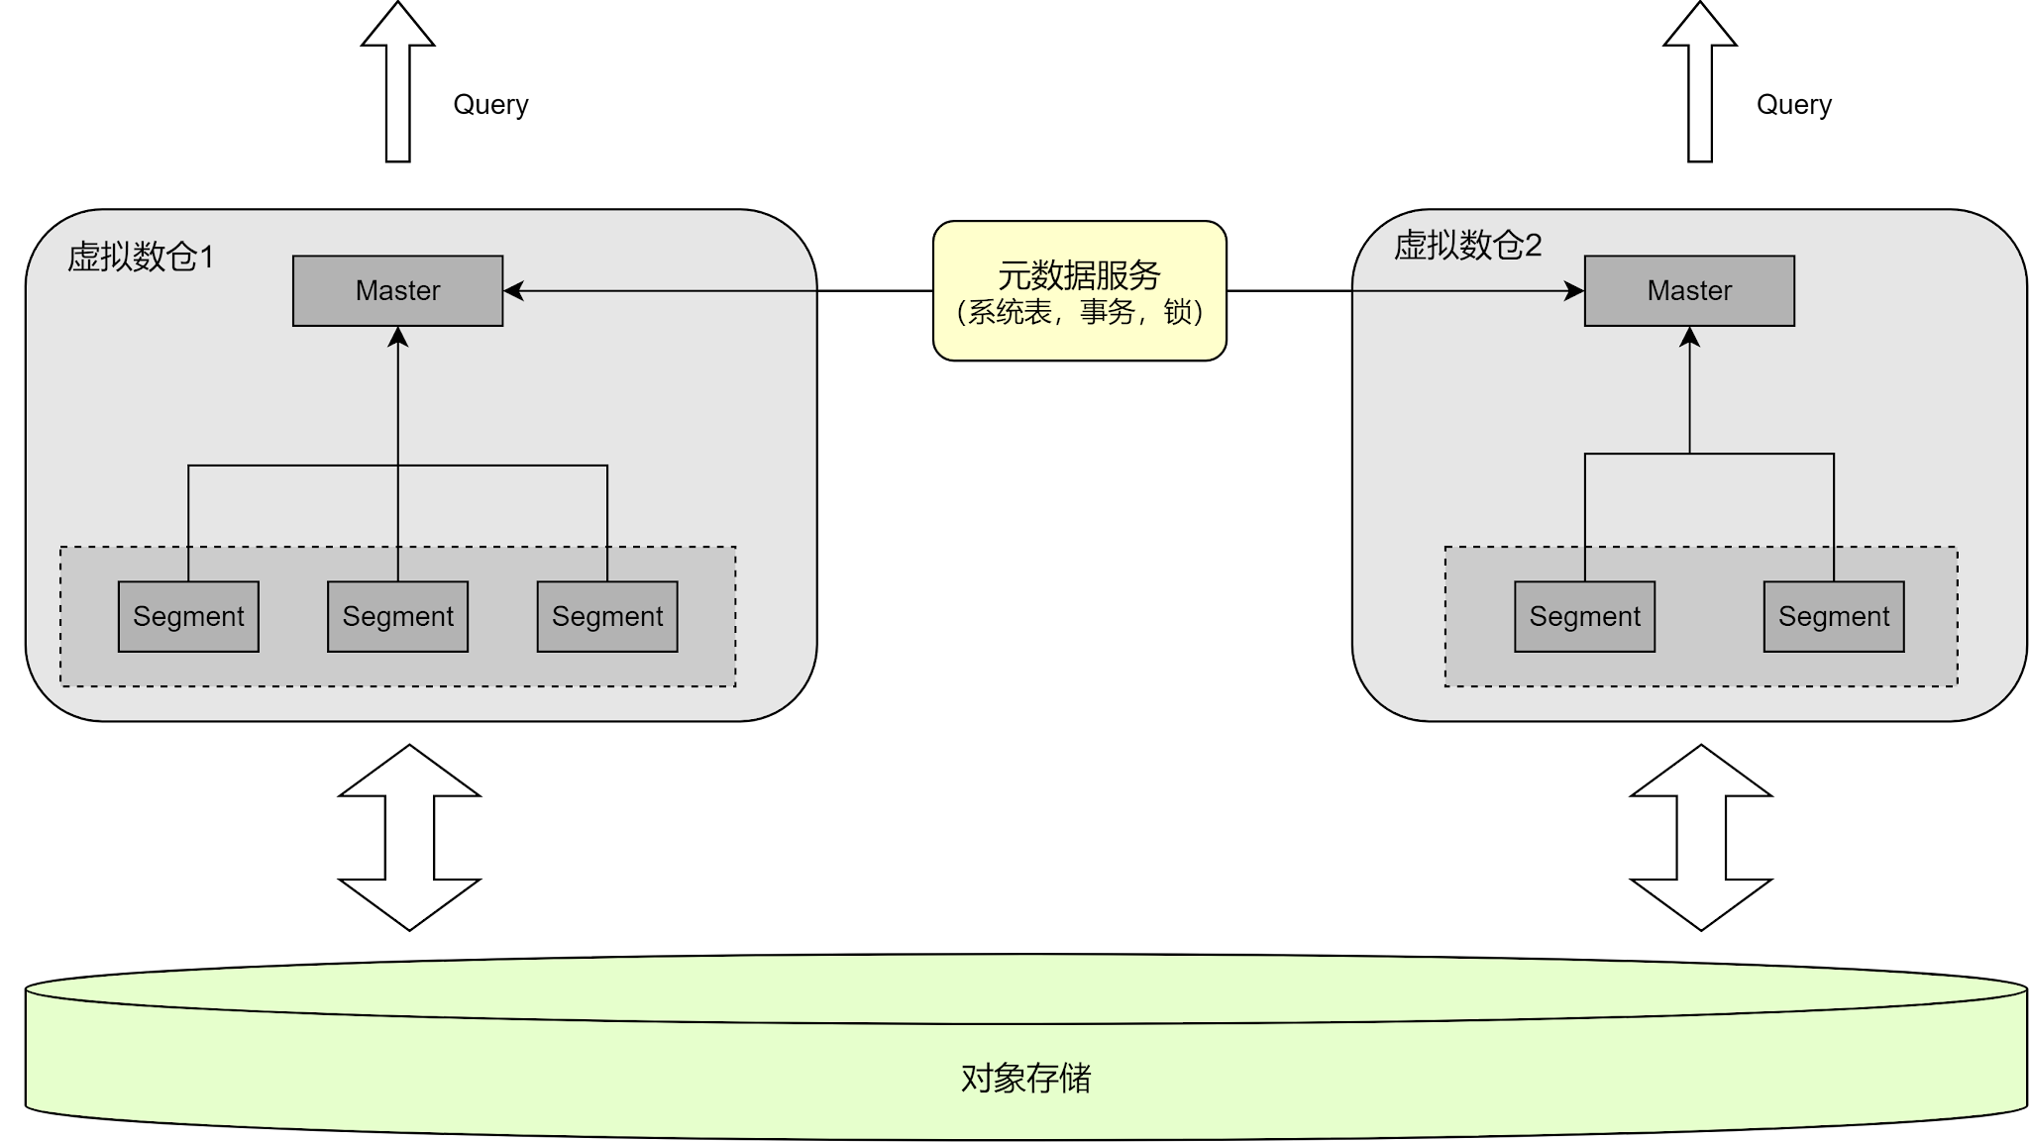
虚拟数仓

Slide 24
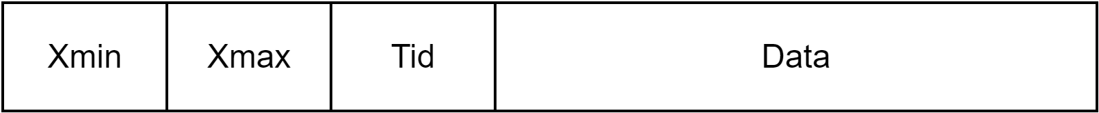
系统表——mStore
将元组以key-value的形式存储到 FoundationDB
使用原有的机制实现mvcc
使用foundationdb key的自然排序实现index
Xmin：创建这个tuple的事务 id
Xmax：删除这个tuple的事务id
ctid：指向update的下一个tuple

Slide 25
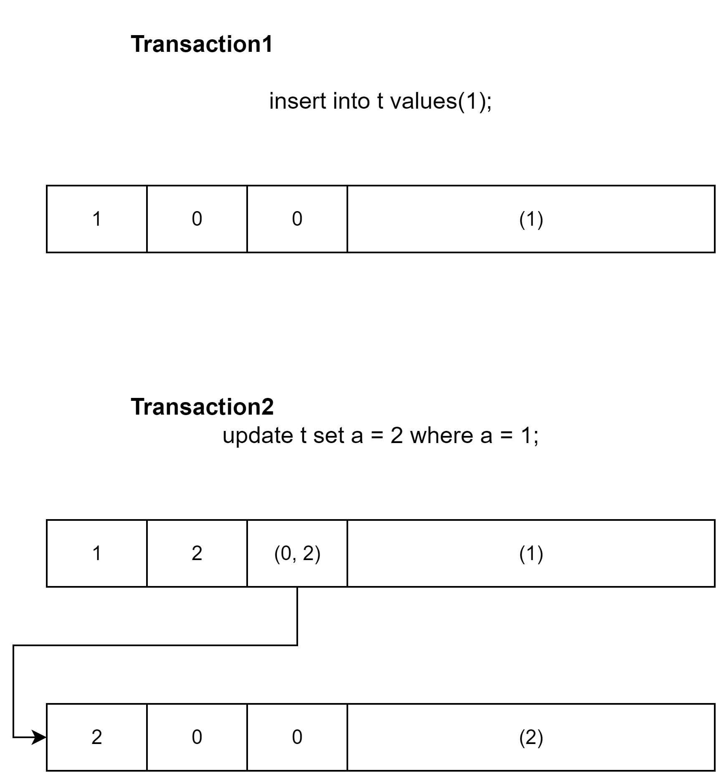
Insert

Slide 26
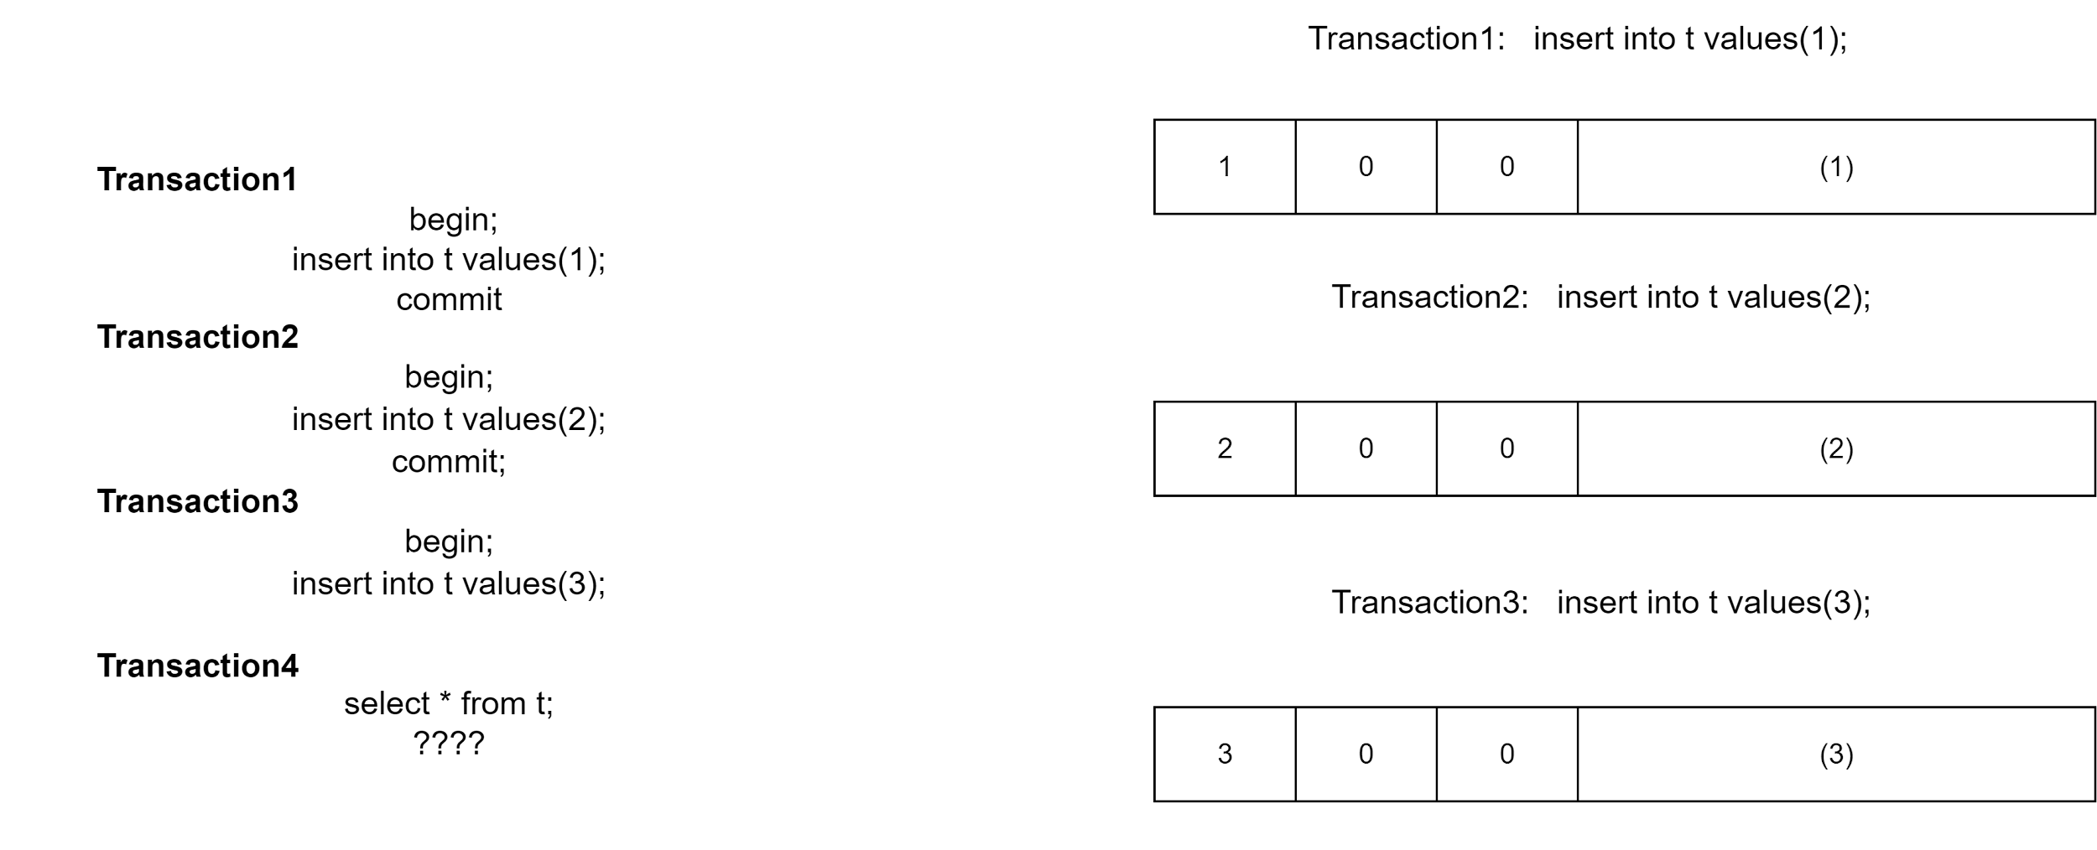
Scan

Slide 27
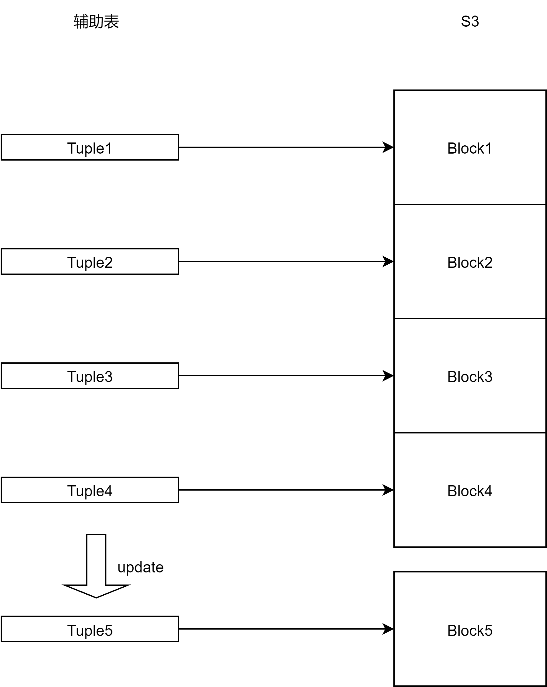
数据表 — Ostore
使用mstore作为辅助表实现mvcc
每个block在辅助表中对应一个tuple
update/delete生成一个新的block

Slide 28
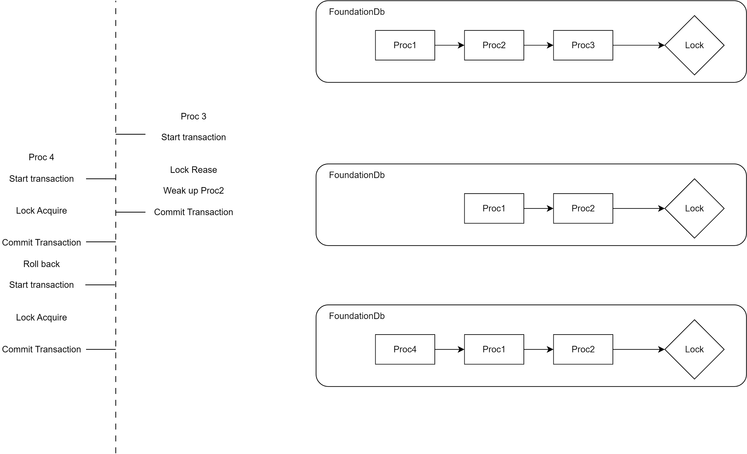
分布式锁

Slide 29
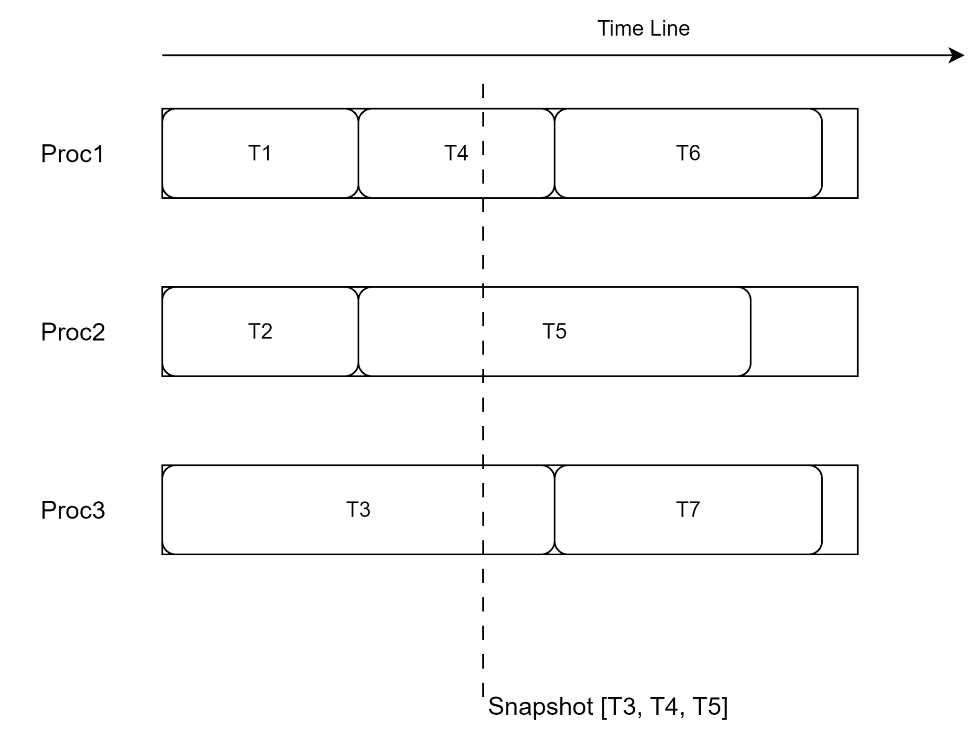
分布式事务

Slide 30
PieCloudDB Key Features

Slide 31
Time Travel
原始 SQL：
select * from t1, t2 where t1.a = t2.c;
Time travel 到时间点
select * from t1 at ‘2023-03-20 10:30:33’, t2 at ‘2023-03-19 11:32:23’ where t1.a = t2.c;
Time travel 到某个时间段之前
select * from t1 before ‘1 day’, t2 before ‘30 min’ on t1.a = t2.c;
恢复删除或者修改表
Drop table t1;
Restore table t;

Slide 32
Branch
branch t2 from t1;
只需要复制辅助表
可以从某个历史版本branch
通过引用计数判断block是否删除
只有在vacuum和branch操作时需要访问引用计数

Slide 33
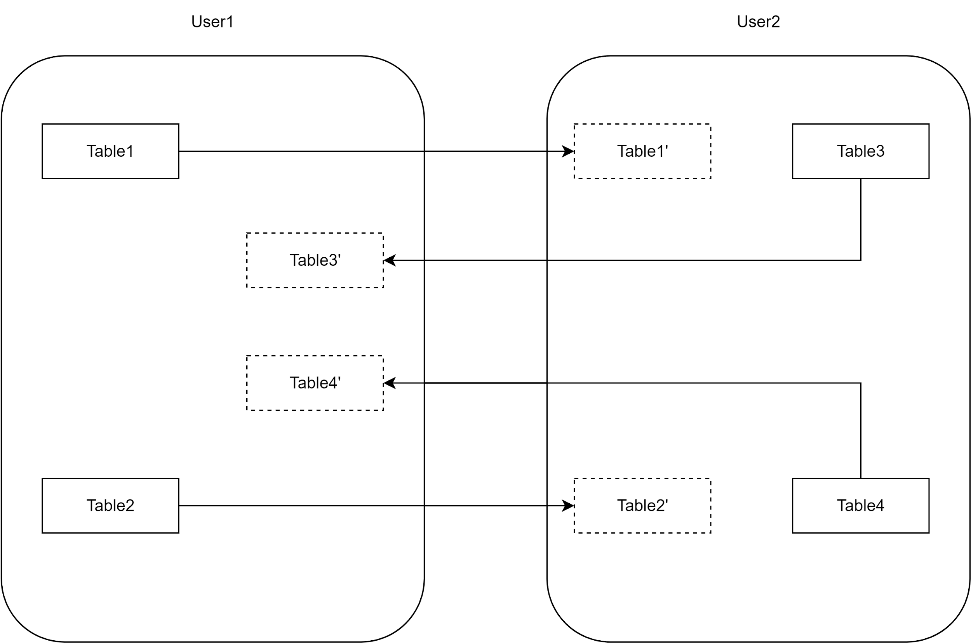
Data Sharing
数据的载体对象存储作为整个云的基础设施，每个用户都可以访问
OStore的辅助表包含访问对象存储中数据的所有信息
辅助表的数据量仅为主表大小的百万分之一
不同的用户间可以通过分享辅助表的方式实现表共享

Slide 34
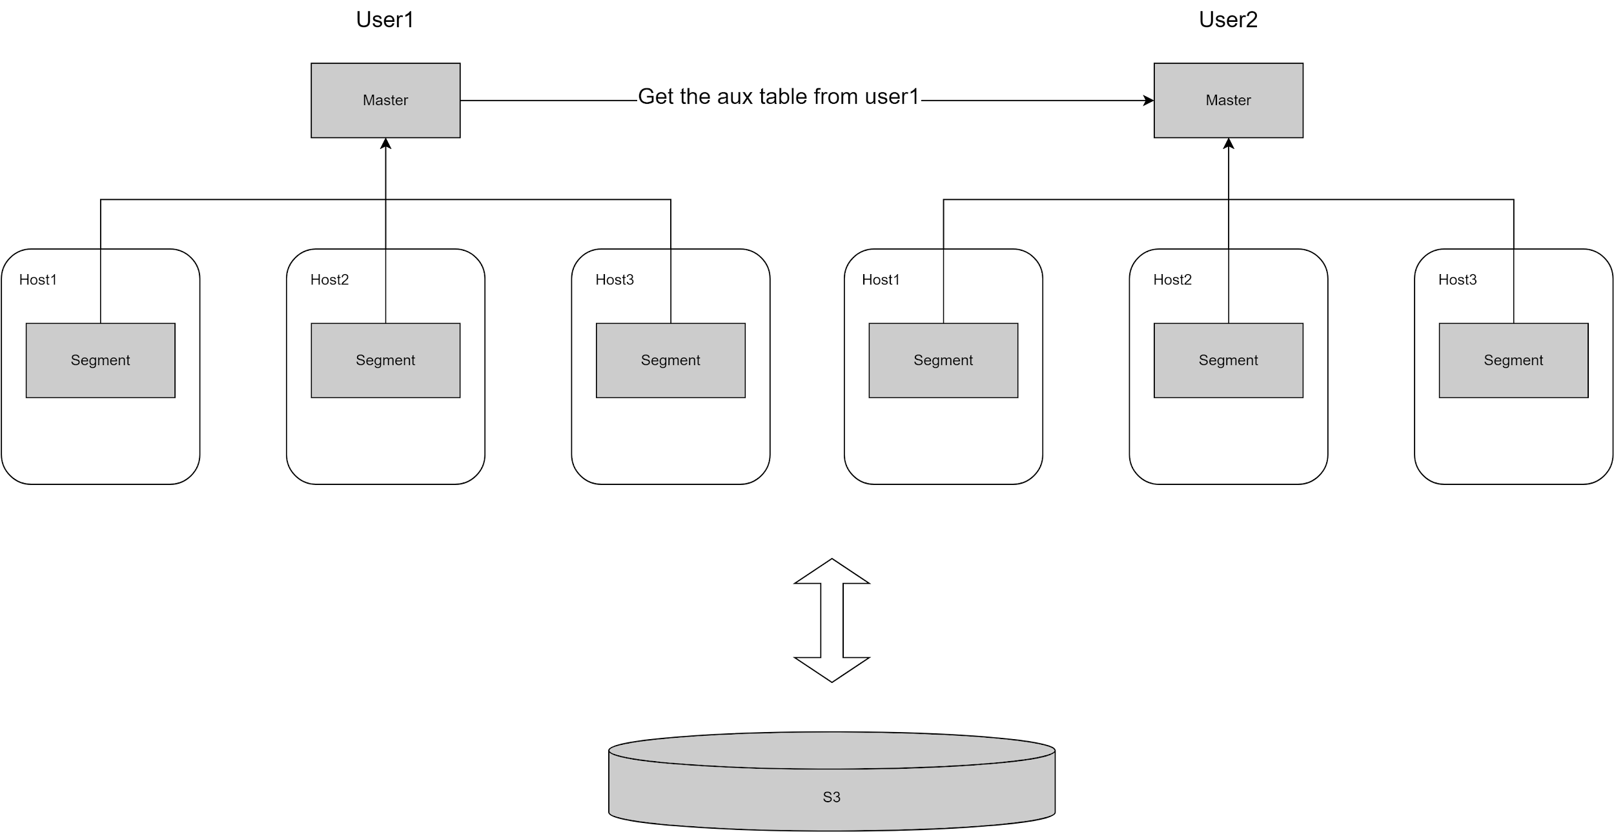
Data Sharing

Slide 35
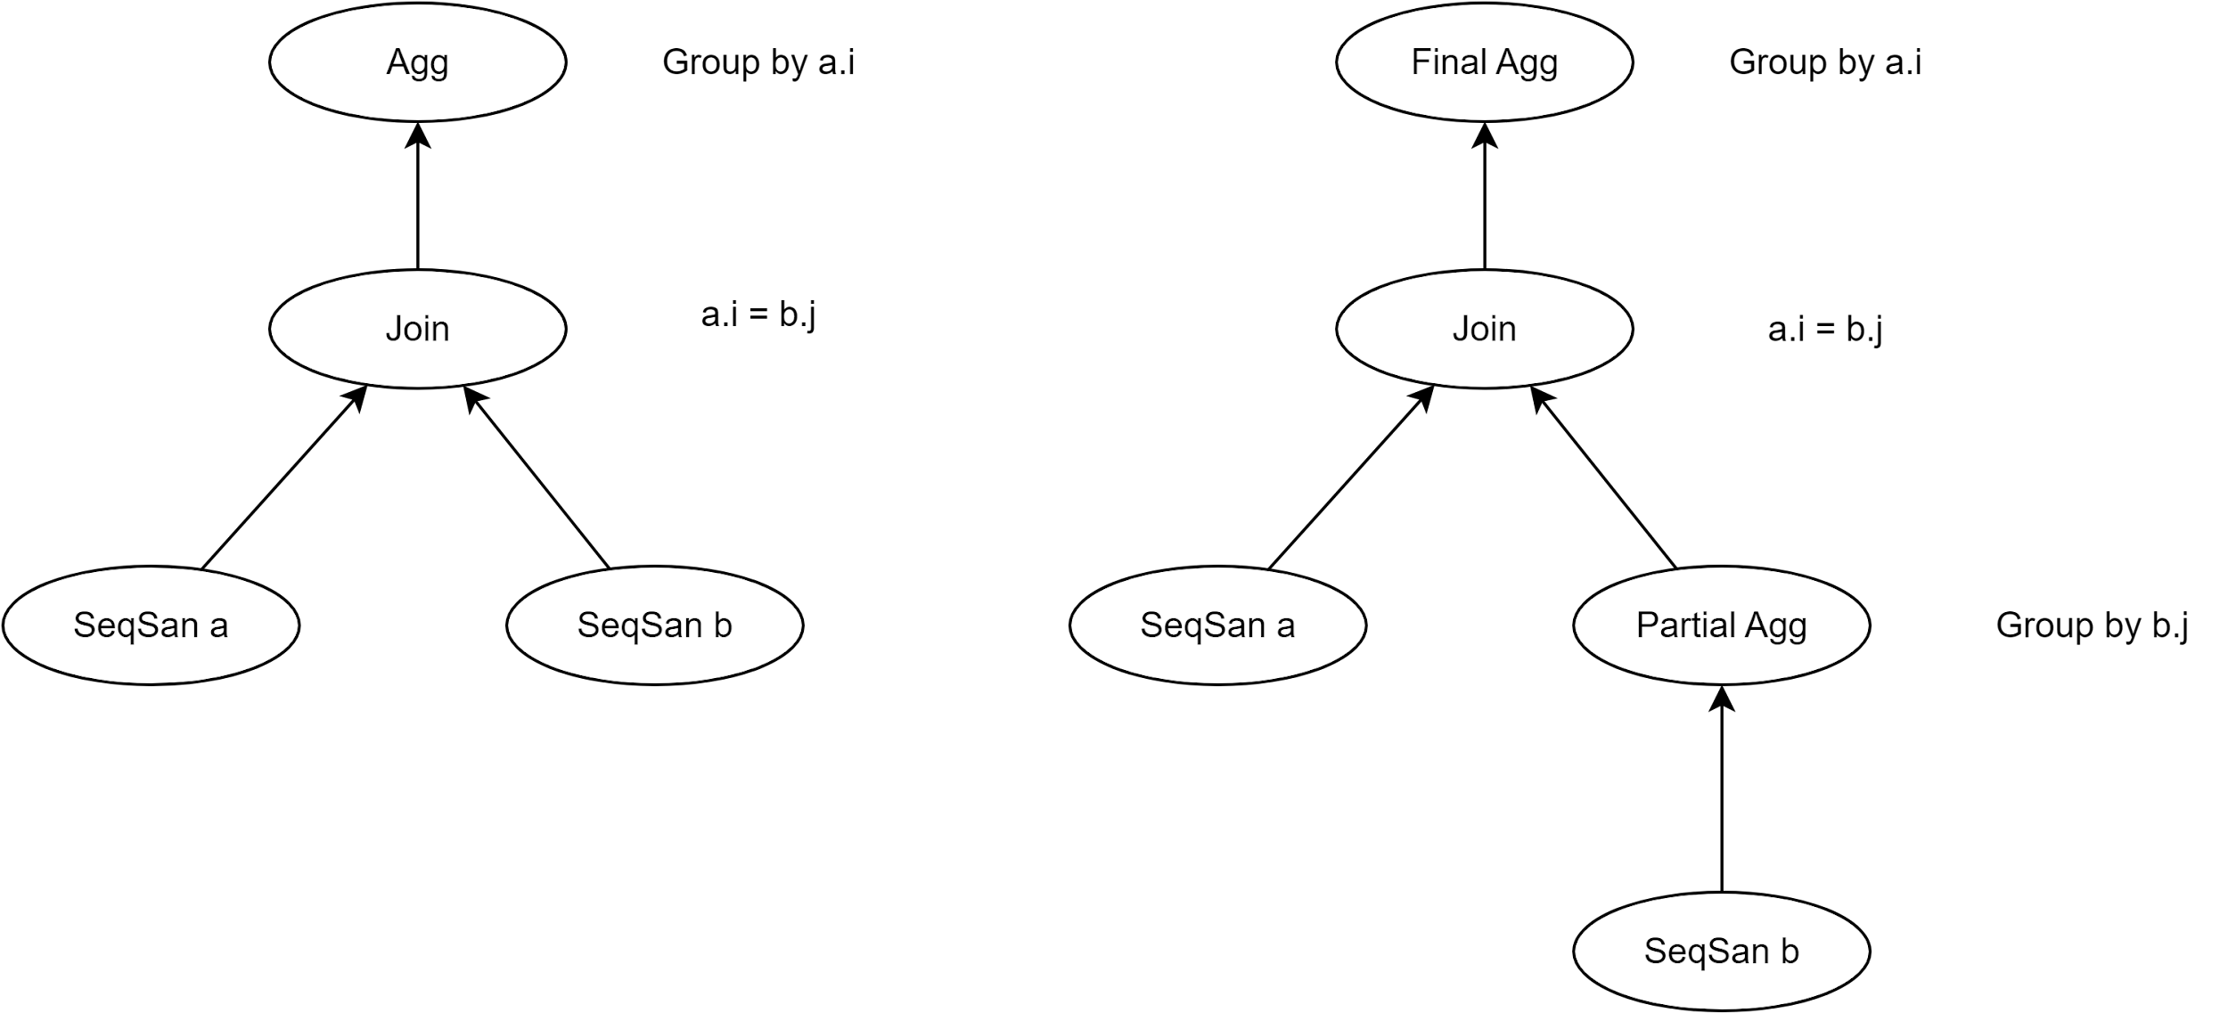
聚集下推
EXPLAIN (COSTS OFF)
SELECT a.i, avg(b.y)
FROM a JOIN b ON a.i = b.j
GROUP BY a.i;
Gather Motion 3:1 (slice1; segments: 3)
-> Finalize GroupAggregate
Group Key: a.i
-> Sort
Sort Key: a.i
-> Hash Join
Hash Cond: (a.i = b.j)
-> Seq Scan on a
-> Hash
-> Partial HashAggregate
Group Key: b.j
-> Seq Scan on b

Slide 36
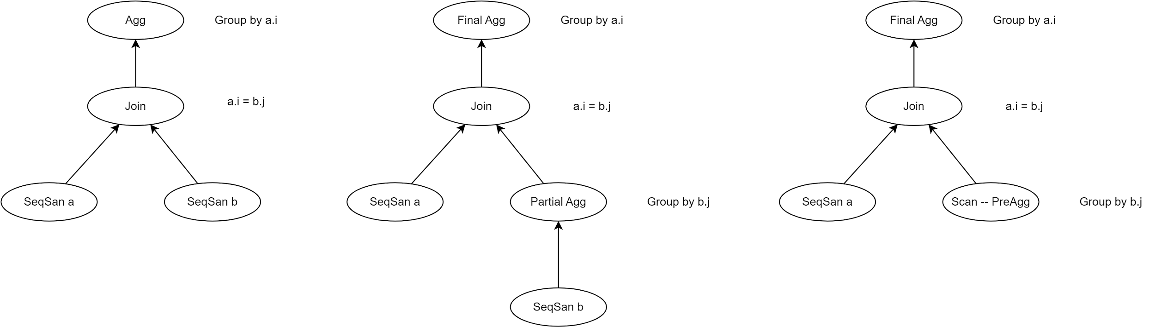
预聚集
EXPLAIN (COSTS OFF)
SELECT a.i, avg(b.y)
FROM a JOIN b ON a.i = b.j
GROUP BY a.i;
Gather Motion 3:1 (slice1; segments: 3)
-> Finalize GroupAggregate
Group Key: a.i
-> Sort
Sort Key: a.i
-> Hash Join
Hash Cond: (a.i = b.j)
-> Seq Scan on a
-> Hash
-> Scan – Partial HashAggregate
Group Key: b.j

Slide 37
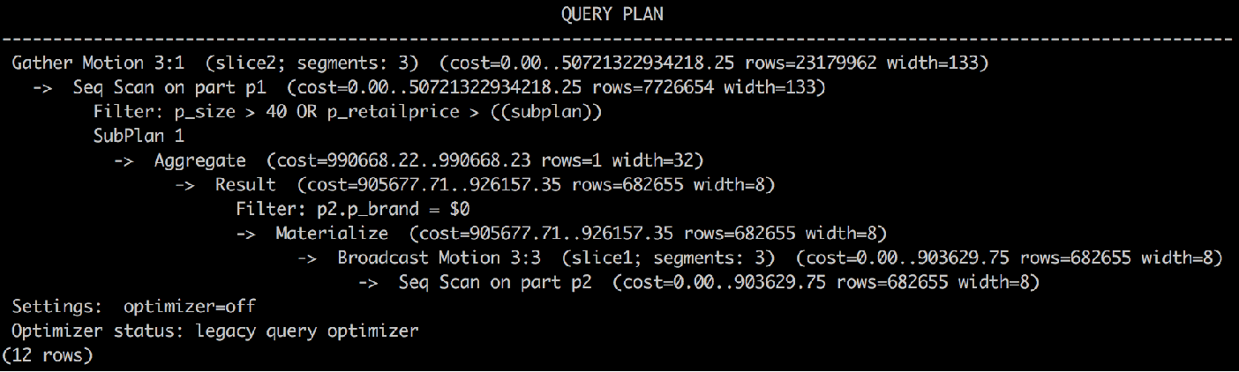
Advanced Subquery/Sublink pull up
SELECT * FROM part p1 WHERE p1.p_size > 40 OR p1.p_retailprice > (SELECT avg(p2.p_retailprice) FROM part p2 WHERE p2.p_brand = p1.p_brand)
如果在一个大数据量查询中sublink不能提升，外表每扫描一个元组，subquery都要被执行一次，Query可能永远跑不出结果

Slide 38
Pushing Predicates Below CTEs
CTE在SQL中的应用非常广泛（TPC-DS有48个query包含CTE）
CTE用于SQL的重用
在Postgres中谓词不会被下推到CTE中，这会影响性能
PieCloudDB实现了CTE的聚集下推

Slide 39
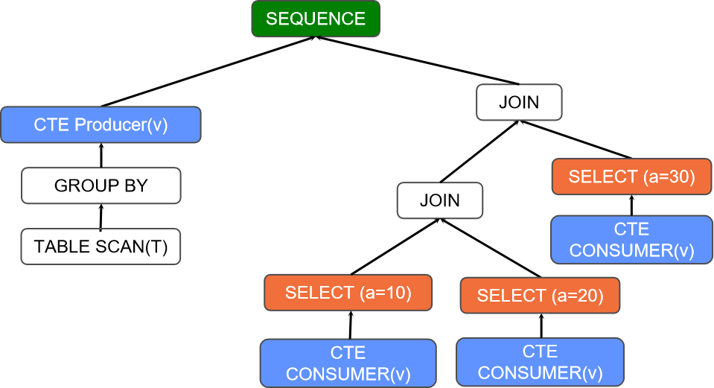
Pushing Predicates Below CTEs
WITH v AS (SELECT a, sum(b) as s FROM T GROUP BY a)
SELECT *
FROM v as v1, v as v2, v as v3
WHERE v1.a < v2.a
AND v1.s < v3.s
AND v1.a = 10
AND v2.a = 20
AND v3.a = 30;

Slide 40
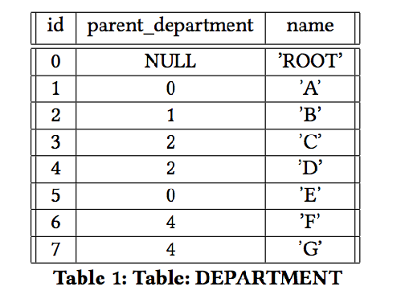
Recursive CTE
WITH RECURSIVE subdepartment AS.
( --non recursive term
SELECT * FROM departments WHERE name = 'A'
UNION ALL --recursive term referring to "subdepartment"
SELECT d.* FROM department AS d, subdepartment AS sd WHERE sd.id = d.parent_department )
SELECT * FROM subdepartment;

Slide 41
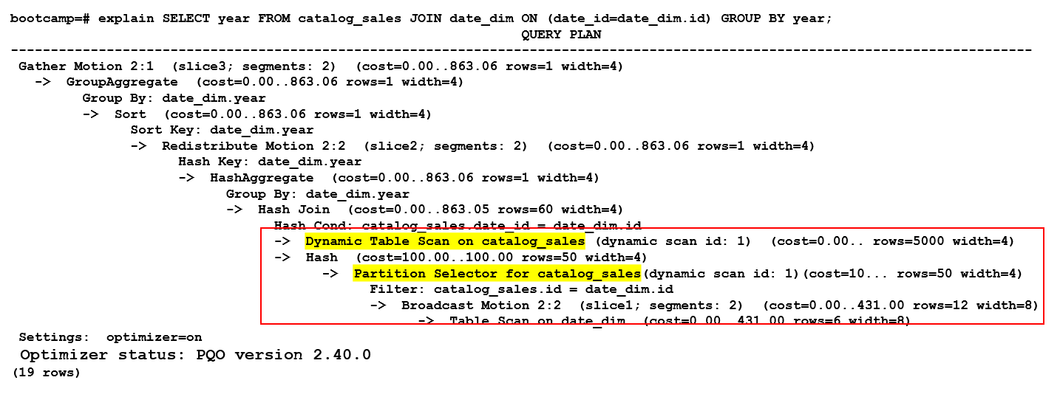
Dynamic Partition Elimination

Slide 42


Slide 43
